Slide 1
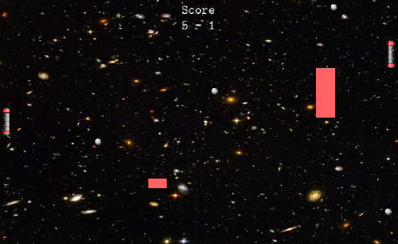
RETEX
Projet - PONG
Cahier des charges
Produire le jeu pong
Ajout d’obstacles
Mode quatre joueurs
Menu
Livrables attendus
Code fonctionnel
Rapport PDF
Méthodes
Langage : Processing
Découpage
en fonctions, classes
Utilisation
modulable
Compétences
Acquises
Formes en Processing
Notion d’objet
Notion de classes
Collisions entre objets
Création d’un interface
Visuel Produit
Tdecabrat@gmail.com
Retour d’expérience sur projet

Slide 2
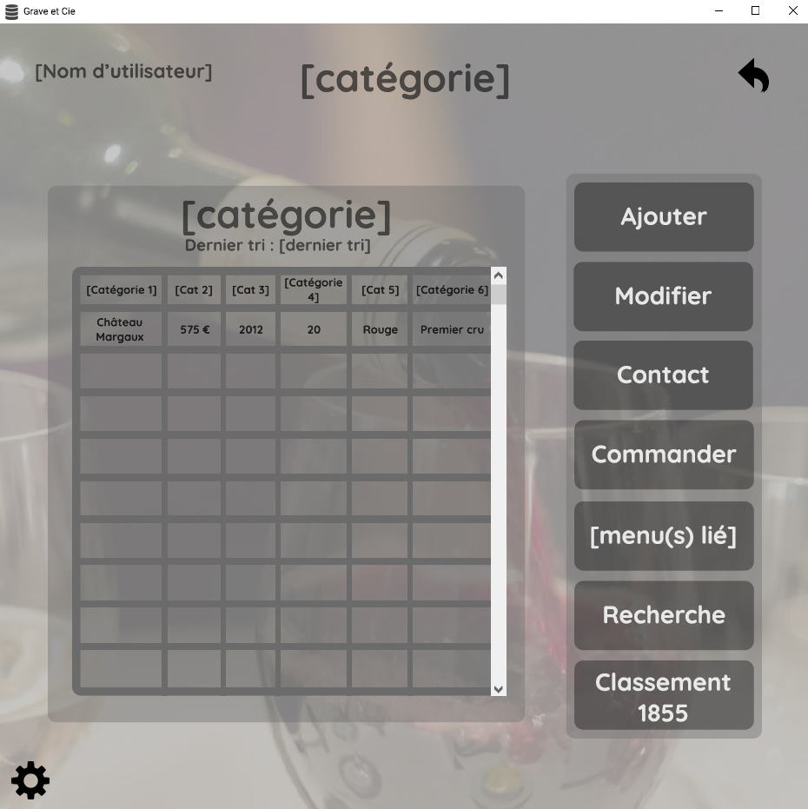
RETEX
Projet - Création base de données
Cahier des charges
Création d’une base de données dans un contexte de travail
Respect
demandes
du client
Livrables attendus
Codes :
  Création BD
  Remplissage
  Requêtes pour application
- Maquettes
- Visuel
- Bilan
Méthodes
Langage : SQL
Maquettes : Figma
Requêtes :
Microsoft SQL
Visuel : Google docs
Compétences
Acquises
Conception d’une maquette d’application
Réalisation de requête pour une application
Respect des demandes d’un client
Visuel Produit
Tanguy Decabrat
Tdecabrat@gmail.com
Retour d’expérience sur projet

Slide 3
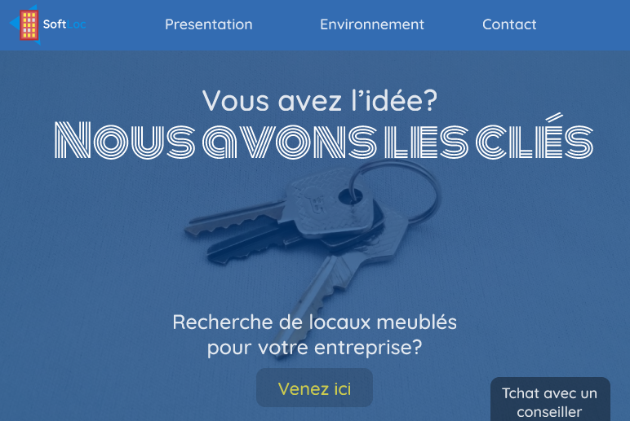
RETEX
Projet - Création de pages web
Cahier des charges
Produire une page web pour notre entreprise
Un persona
5 pages
Page de
contact
Maquette
- Responsive
Livrables attendus
Pages responsive
Respect persona
Maquette page d’accueil
- Dépôt GIT
Méthodes
Langage : HTML,
CSS
Maquette web : Figma
Compétences Acquises
Nouvelles compétences en HTML et CSS
Concept des personas
Application de propriétés responsives
Visuel Produit
Tanguy Decabrat
Tdecabrat@gmail.com
Retour d’expérience sur projet

Slide 4
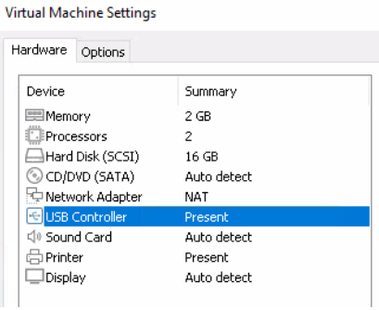
RETEX
Projet – Installation de poste
Cahier des charges
Créer une machine virtuelle dans le cadre de travail d’une entreprise
Respect des
demandes
du client
- 2 utilisateurs
Livrables attendus
OS : Linux
Respect demandes
NIGHTLY RUST
préinstallé
- Prompt
BASH avec statuts GIT
Méthodes
Outil : CMD,
Key config, VMWARE
Présentation :
Powerpoint
Programme RUST
Compétences Acquises
Modification du bashrc pour le prompt
Mise en place d’un environnement de travail
Découverte rapide rust
Visuel Produit
Tanguy Decabrat
Tdecabrat@gmail.com
Retour d’expérience sur projet

Slide 5
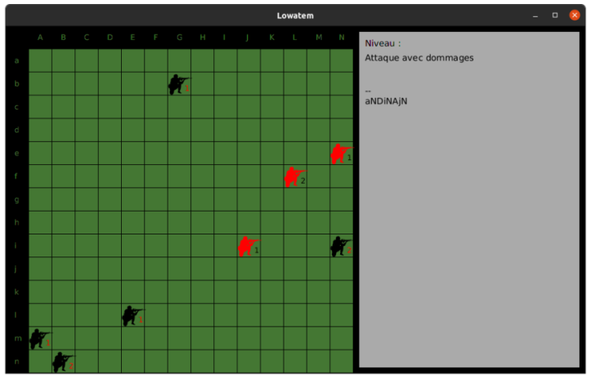
RETEX
Projet – LOWATEM
Cahier des charges
Créer un jeu ainsi que les règles données
Créer une IA capable de jouer au jeu
de manière
intelligente
Livrables attendus
Code des règles
Création de deux IA
Rapport
Méthodes
Langage : JAVA
½ IA : Implémentation
MINMAX
Compétences Acquises
Une nouvelle perception de JAVA
Découverte d’algorithmes liés aux IA > Tentative minmax
Créations de règles
Visuel Produit
Tanguy Decabrat
Tdecabrat@gmail.com
Retour d’expérience sur projet

Slide 6
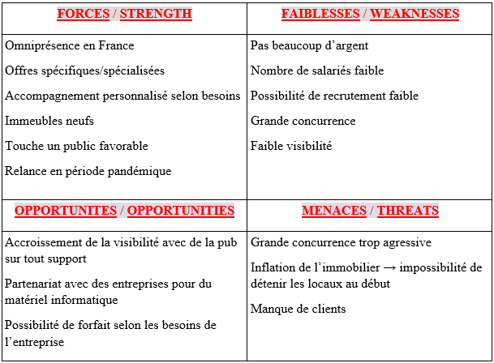
RETEX
Projet - Création d’entreprise
Cahier des charges
Créer une entreprise fictive et réaliser son développement
Imaginer produits, aides
nécessaires,
campagnes
de com.,
…
Livrables attendus
Rapport complet
Graphiques d’évolution
Analyse
marketing, …
Méthodes
Analyse PESTEL
Analyse SWOT
Compétences Acquises
Compréhension des prérequis pour une entreprise fonctionnelle
Faire une analyse marketing
Visuel Produit
Tanguy Decabrat
Tdecabrat@gmail.com
Retour d’expérience sur projet

Slide 7
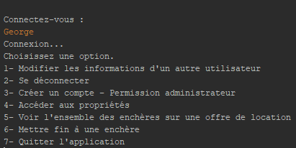
RETEX
Projet - EbayBNB
Cahier des charges
Créer une application reprenant le concept d’Ebay et d’AirBNB
Gestion des
acheteurs,
vendeurs,
propriétés,
admins.
Livrables attendus
Rapport complet
Panel d’Administration
Possibilité de
mettre des biens
en vente
Méthodes
Java,
Menu de navigation
Compétences Acquises
Gestion de nombreux inputs et associer à des fonctions internes
Gestion d’erreurs
Compréhension de l’interface utilisateur
Visuel Produit
Tanguy Decabrat
Tdecabrat@gmail.com
Retour d’expérience sur projet

Slide 8
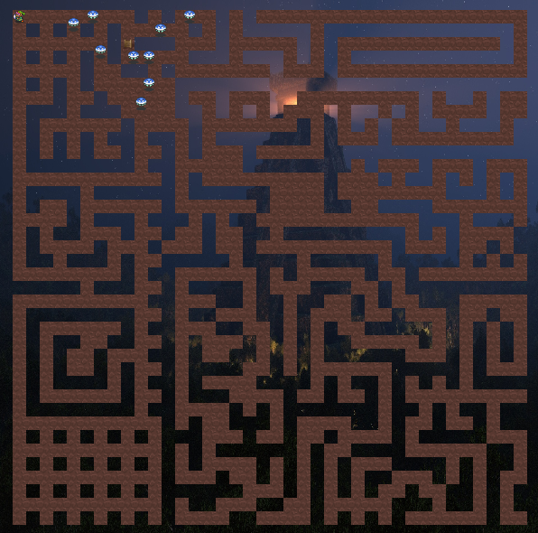
RETEX
Projet - Labyrinthe
Cahier des charges
Créer un jeu vidéo dont le but est de sortir d’un labyrinthe
Avoir des monstres
Pouvoir se
déplacer
Livrables attendus
Rapport complet
Code attendu
Animations fluides
Méthodes
Java,
JavaFX
Compétences Acquises
Compréhension du concept de déplacement
Compréhension des animations fluides (par pixel)
Visuel Produit
Tanguy Decabrat
Tdecabrat@gmail.com
Retour d’expérience sur projet

Slide 9
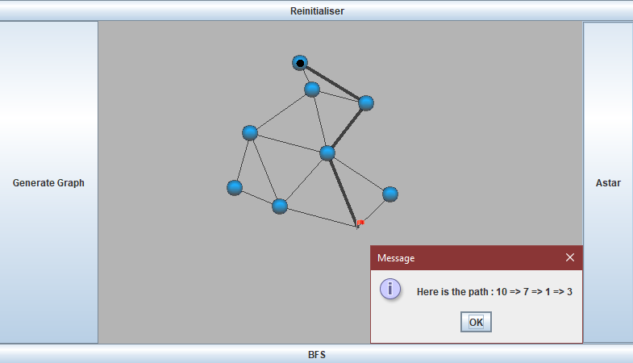
RETEX
Projet - Graphes
Cahier des charges
Avoir une application Java permettant la création de nœuds
Pouvoir effectuer une recherche
sur le chemin
le plus
court
Livrables attendus
Rapport complet
Application
Différents algorithmes de
recherche
Méthodes
Java,
Jframe, Jbutton,
listeners
Compétences Acquises
Recherche d’un chemin le plus court (BFS, Astar, …)
Compréhension des arbres binaires de recherche
Visuel Produit
Tanguy Decabrat
Tdecabrat@gmail.com
Retour d’expérience sur projet

Slide 10
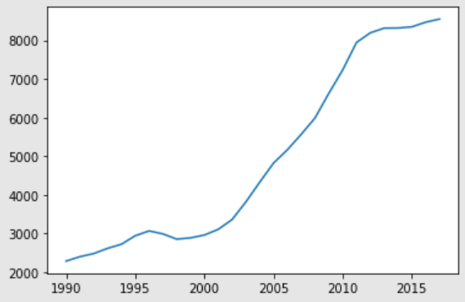
RETEX
Projet – Application pour un client
Cahier des charges
Livraison d’une application avec entretien avec le « client »
Respecter
l’évolution
des
demandes
Livrables attendus
Rapport complet
Application
Présentation
de l’application
à différents intervalles
du projet
Méthodes
Python, IPYNB,
Sqlite3, matplotlib,
Pandas
Compétences Acquises
Analyse du besoin du client
Travail d’équipe sur un projet commun
Visuel Produit
Tanguy Decabrat
Tdecabrat@gmail.com
Retour d’expérience sur projet

Slide 11
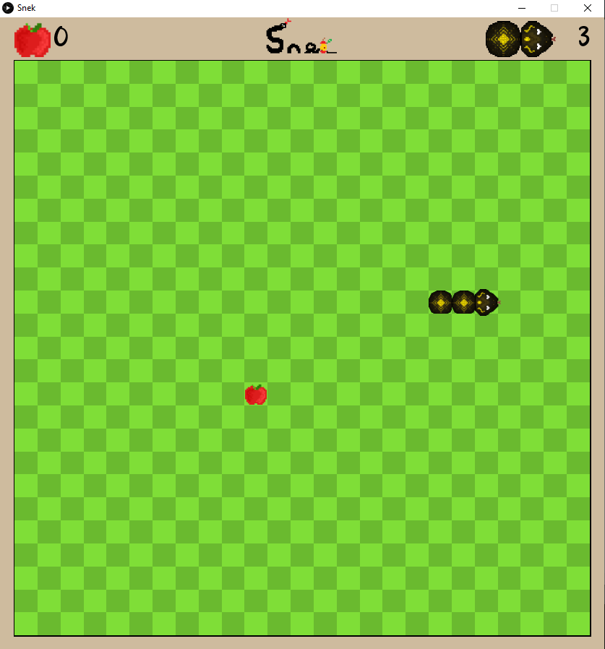
RETEX
Projet – Snake
Cahier des charges
Préparation d’un snake programmable pour un novice dans le cadre de la journée Portes
Ouvertes
Livrables attendus
Rapport complet
Application
Sujet de travail
Méthodes
Processing
Compétences Acquises
Explication d’un projet à un novice
Mise en place d’un projet amusant sur lequel débuter
Communication
Visuel Produit
Tanguy Decabrat
Tdecabrat@gmail.com
Retour d’expérience sur projet

Slide 12
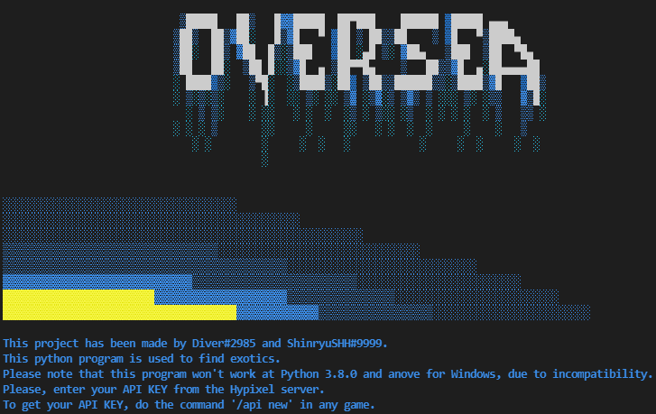
RETEX
Projet personnel – OVERSEA
Cahier des charges
Récupérer les données d’un serveur sous forme de JSON et trouver des données
spécifiques
- Permettre
l’utilisation
des données
Livrables attendus
Récupération des données
Création visuel du nom
- Code async
- Stockage
de données
pour les
utiliser sur
un bot
Méthodes
Langage : PYTHON
Requêtes : module
REQUESTS, Traitement : PANDAS.
Ajout : ASYNC
Compétences Acquises
Renforcement bases PYTHON, découverte PANDAS, bots, …
Découverte de programmes asynchronisés
Visuel Produit
Tanguy Decabrat
Tdecabrat@gmail.com
Retour d’expérience sur projet

Slide 13
RETEX
Travail professionnel – Job d’été
Travail demandé
Veiller à la bonne présentation du rayon (remplissage, esthétique, sanitaire...)
Service aux
clients
Périodes effectuées
28/06/22 – 02/07/22
puis repris pour le
12/07/22 – 06/08/22
Informations
Travail : Poissonnier
Enseigne : E.Leclerc
Lieu de travail : Sarlat-
La-Canéda (24)
Compétences Acquises
Rapport au client amélioré, meilleure rapidité de travail
Première expérience sérieuse de travail en équipe
Précisions
Equipe de 6-7 personnes
Horaires très variés :
6h30 - 21h
Tanguy Decabrat
Tdecabrat@gmail.com
Retour d’expérience sur projet

Slide 14
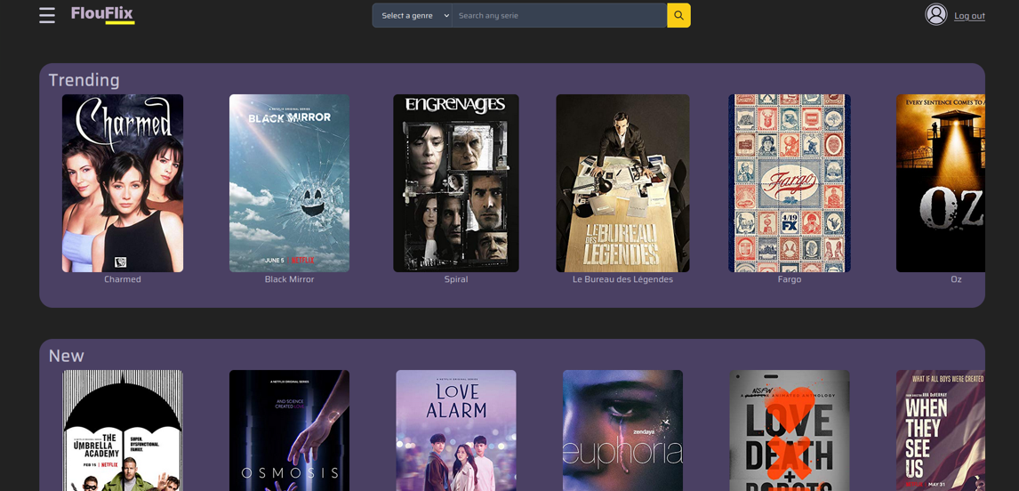
RETEX
Projet – Site de découverte de séries
Cahier des charges
Réaliser un projet sous management agile sur 3 semaines
Compléter les User Story en
réalisant des
sprints
Livrables attendus
Site WEB de recherches de séries avec Front responsive et
Back.
- Réalisation
de
rétrospectives
et de démos
Méthodes
Langages : PHP, JS
Framework : Symfony
Packages : Tailwind,
Faker, npm (node)
Compétences Acquises
Renforcement Front & Back
Application pratique du système agile
Découverte de nouveaux packages
Visuel Produit
Tanguy Decabrat
Tdecabrat@gmail.com
Retour d’expérience sur projet

Slide 15
RETEX
Project - PONG
Specifications
Producing the game « Pong »
Adding obstacles
Four player mode
Menu
Deliverables
Functional code
PDF Report
Methods
Language : Processing
Cutting into functions,
classes
Flexible use
Acquired skills
Processing’s shapes
Object concept
Class concept
Collisions between objects
Interface creation
Project picture
Tanguy Decabrat
Tdecabrat@gmail.com
Experience return from project

Slide 16
RETEX
Project – Database creation course
Specifications
Creating a database in a working context
Respecting the requests of the client
Deliverables
Codes :
  DB Creation
  Filling the DB
  Requests for application
- Models
- Visual
- Review
Methods
Language : SQL
Model maker : Figma
Requests :
Microsoft SQL
Visual : Google docs
Acquired skills
Design of an application model
Implementation of requests for the application
Following the client’s requests
Project picture
Tanguy Decabrat
Tdecabrat@gmail.com
Experience return from project

Slide 17
RETEX
Project – Web page creation
Specifications
Create a web page for our company
A persona
5 pages
Contact page
Visual
- Responsive
Deliverables
Responsive pages
Persona
Visual for the home page
- GIT repository
Methods
Languages : HTML,
CSS
Web visual : Figma
Acquired skills
New skills in HTML and CSS
Persona concept
Application of responsive properties
Project visual
Tanguy Decabrat
Tdecabrat@gmail.com
Experience return from project

Slide 18
RETEX
Project – Installation of workstations
Specifications
Creating a virtual machine environment for a company
Following the
client’s
demands
- 2 users
Deliverables
OS : Linux
Following
demands
NIGHTLY RUST
preinstalled
- Bash
prompt with git status
Methods
Tool : CMD,
Key config, VMWARE
Presentation :
Powerpoint
RUST program
Acquired skills
Bashrc modification to modify the prompt
Setting up a work environment
Quick view of Rust
Project visual
Tanguy Decabrat
Tdecabrat@gmail.com
Experience return from project

Slide 19
RETEX
Project – LOWATEM
Specifications
Create the rules of a game
Create an AI able that can play
the game
intelligently
Deliverables
Rules code
Creation of 2 AIs
Summary
Methods
Language : JAVA
½ IA : Implementation
MINMAX
Acquired skills
A new perception of JAVA
Discovery of algorithms linked to AIs > Attempt minmax
Rules creation
Project visual
Tanguy Decabrat
Tdecabrat@gmail.com
Experience return from project

Slide 20
RETEX
Project – Setting up a company
Specifications
Create a fictitious company and develop it
Imagine products, aids, campaigns
of communi-
cation...
Deliverables
Full summary
Evolution
graphs
Marketing
analysis
Methods
PESTEL analysis
SWOT analysis
Acquired skills
Understanding the prerequisites for a functional enterprise
Conducting a marketing analysis
Project visual
Tanguy Decabrat
Tdecabrat@gmail.com
Experience return from project

Slide 21
RETEX
Project - EbayBNB
Specifications
Create an application based on the concept of Ebay and AirBNB
Management of
buyers,
sellers,
properties,
admins.
Deliverables
Full report
Administration panel
Possibility to put
goods up for
sale
Methods
Java,
Navigation menu
Acquired skills
Manage multiple inputs and link to internal functions
Error handling
Understanding of the user interface
Project visual
Tanguy Decabrat
Tdecabrat@gmail.com
Experience return from project

Slide 22
RETEX
Project - Labyrinth
Specifications
Create a video game where the game is to escape a maze
Have monsters
Be able to
move
Deliverables
Full summary
Code
Smooth animations
Methods
Java,
JavaFX
Acquired skills
Understanding the concept of moving
Understanding of smooth animations
Project visual
Tanguy Decabrat
Tdecabrat@gmail.com
Experience return from project

Slide 23
RETEX
Project - Graphs
Specifications
Have a Java application that allows the creation of nodes
To be able to
search for
the shortest
path
Deliverables
Full summary
Application
Different research algorithms
Methods
Java,
Jframe, Jbutton,
listeners
Acquired skills
Search for a shortest path (BFS, Astar, ...)
Understanding of binary search trees
Project visual
Tanguy Decabrat
Tdecabrat@gmail.com
Experience return from project

Slide 24
RETEX
Project – Application for a client
Specifications
Delivery of an application with an interview with the « customer »
Respect the evolution of
demands
Deliverables
Rapport complet
Application
Presentation of
the application
at different
Intervals of
the project
Methods
Python, IPYNB,
Sqlite3, matplotlib,
Pandas
Skills acquired
Analysis of the client’s need
Teamwork on a common project
Project visual
Tanguy Decabrat
Tdecabrat@gmail.com
Experience return from project

Slide 25
RETEX
Project – Snake
Specifications
Preparation of a programmable snake for novices for the Open Days
Deliverables
Full summary
Application
Topic of work
Methods
Processing
Acquired skills
Explaining a project to a novice
Setting up a fun project to start with
Communication
Project visual
Tanguy Decabrat
Tdecabrat@gmail.com
Experience return from project

Slide 26
RETEX
Personal project – OVERSEA
Specifications
Retrieve data from a server as JSON and find specific data
- Enable the use of data for other
works
Deliverables
Data retrieval
Visual name creation
- Async code
- Storage of
data
- Bot to
use the data
Methods
Language : PYTHON
Requests : REQUESTS
module, Processing : PANDAS.
Addition : ASYNC
Acquired skills
Reinforcement of PYTHON bases,discovery of PANDAS, bots, ...
Discovery of asynchronous programs
Project visual
Tanguy Decabrat
Tdecabrat@gmail.com
Experience return from project

Slide 27
RETEX
Professional job – Summer job
Work required
Ensure the good presentation of the shelf (filling, asthetics,
sanitation, ...
Customer
service
Periods worked
28/06/22 – 02/07/22
then re-employed for
12/07/22 – 06/08/22
Informations
Work : Fish seller
Store : E.Leclerc
Workplace : Sarlat-
La-Canéda (24)
Acquired skills
Improved relationship with the client, better speed of work
First serious experience of working as a team
Details
Team of 6-7 people
A wide range of timetables :
6:30 AM – 9:00 PM
Tanguy Decabrat
Tdecabrat@gmail.com
Experience return from project

Slide 28
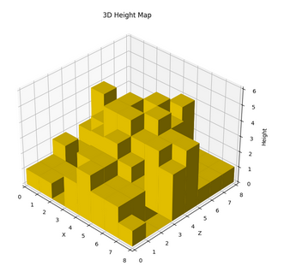
RETEX
Tsukuba University - Research
Work required
Multi-Agent systems in a 3D world
Analyze and adapt to the environment
Periods worked
12/04/23 to 15/06/23
Methods
Python : Internal
Network, Pandas,
Numpy
Analysis : Area-
Splitting, ...
Acquired skills
Analyzing a chosen area with the available data
Creation of an environment in a space
Project Visual
Tanguy Decabrat
Tdecabrat@gmail.com
Experience return from project

Slide 29
RETEX
Université de Tsukuba - Recherche
Cahier des charges
Système multi-agents dans un environnement 3d
Analyse et
adaptation à
l'environne-
ment
Période de travail
12/04/23 à 15/06/23
Méthodes
Python : Réseau
interne, Pandas,
Numpy, ...
Analysis : Area-
Splitting, ...
Acquired skills
Analyser une zone avec les données associées
Création d'un environnement dans un espace
Visuel du projet
Tanguy Decabrat
Tdecabrat@gmail.com
Retour d’expérience sur projet

Slide 30
RETEX
Projet – Series browsing website
Specifications
Carry out a project under agile management over 3 weeks
Complete User Stories by
making
sprints
Deliverables
Series search website with responsive front and back.
- Production
of
retrospectives
and demos
Methods
Langages : PHP, JS
Framework : Symfony
Packages : Tailwind,
Faker, npm (node)
Acquired skills
Front & Back reinforcement
Practical application of the agile system
Discovery of new packages
Project visual
Tanguy Decabrat
Tdecabrat@gmail.com
Experience return from project

